Slide 1
Тема: «Космос» Познавательное развитие. Тема: «Космическое путешествие»
Вторая младшая группа «Бусинки»
Воспитатель: Дроздова Т.В.

Slide 2
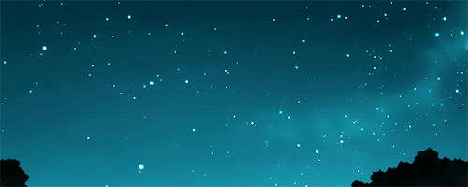
Здравствуйте!
Я упала с неба, мой дом космос.
И хочу вернуться домой.

Slide 3
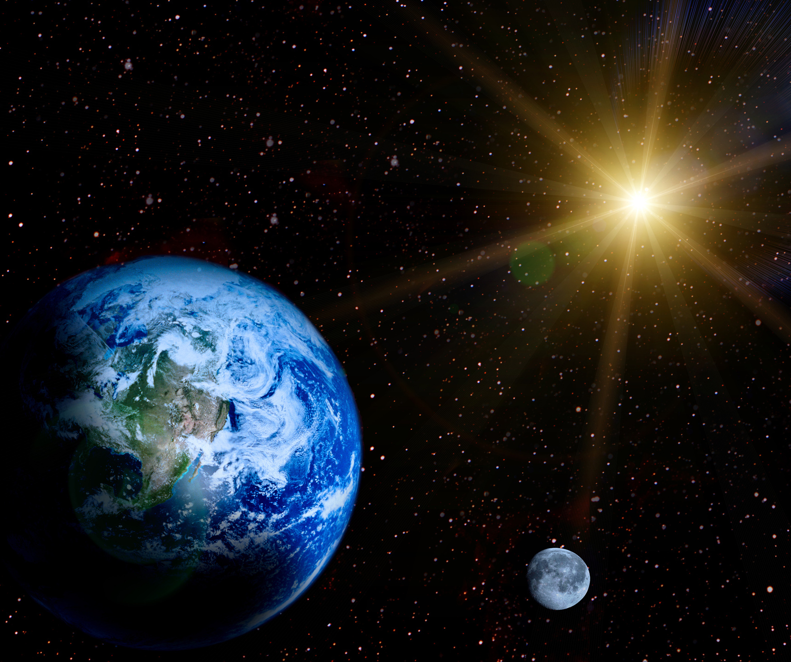
Как ты считаешь, что такое космос?
Космос это такое место, где живут луна, солнце и звезды. Космос находится очень высоко над небом.
Поможем нашей звездочке вернуться домой?

Slide 4
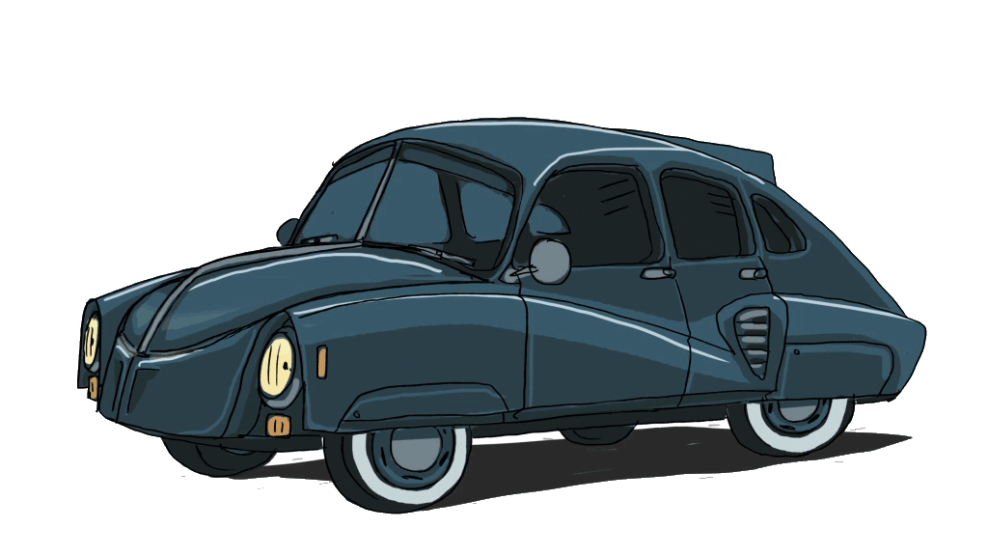
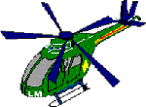
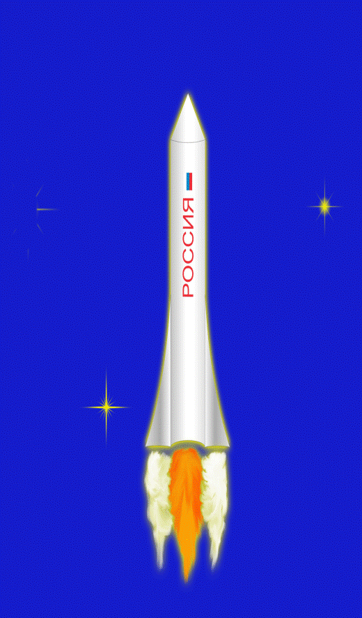
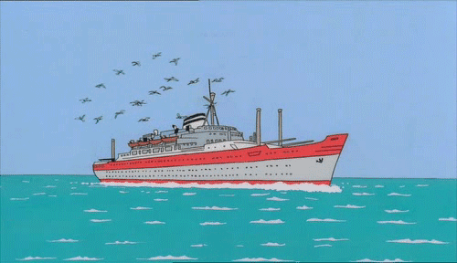
На каком из этих видов транспорта звездочка может вернуться домой?

Slide 5
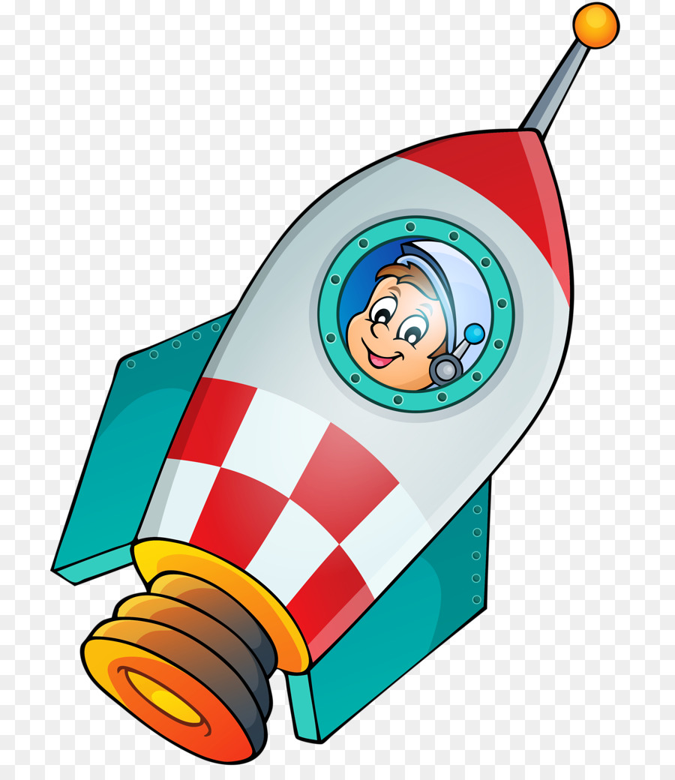
на каком из них можно отправиться в комическое путешествие? А Кто управляет ракетой?

Slide 6
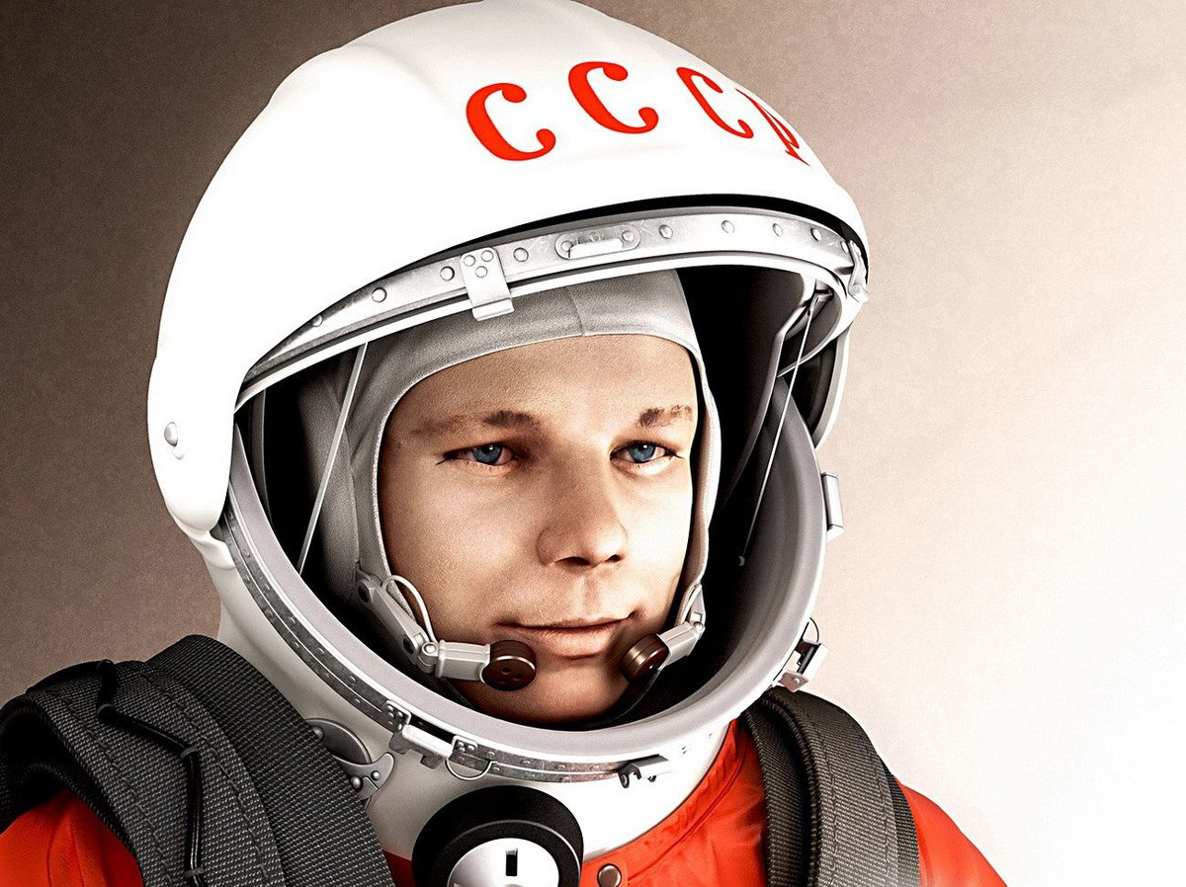
Он летчик отважный и смелый Прославил страну на весь мир. Гагарин был первым на свете, Кто в космос полет совершил
12 апреля- день космонавтики. Это праздник, прежде всего космонавтов и тех, кто участвует в создании космических ракет. Именно 12 апреля совершил свой первый полет наш космонавт Юрий Гагарин. Его полет в космос был самым первым, трудным и опасным.

Slide 7
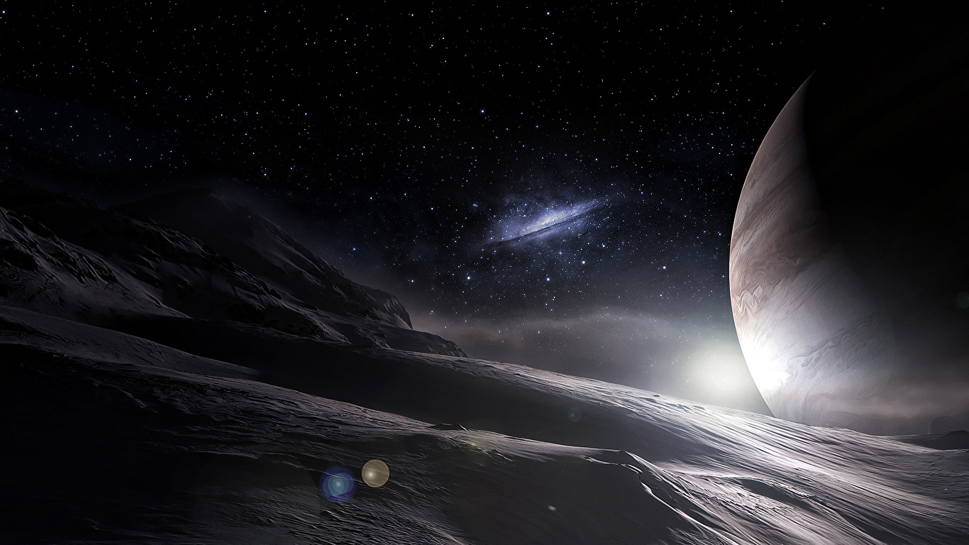
В космосе очень и очень холодно. Если выйти в космос без специального костюма – можно моментально замерзнуть и превратиться в ледышку. Кроме того – в космосе очень мало воздуха и обычный человек в нем не сможет дышать. Как ты думаешь: «Что же мы должны на себя надеть, чтобы не замерзнуть?»

Slide 8
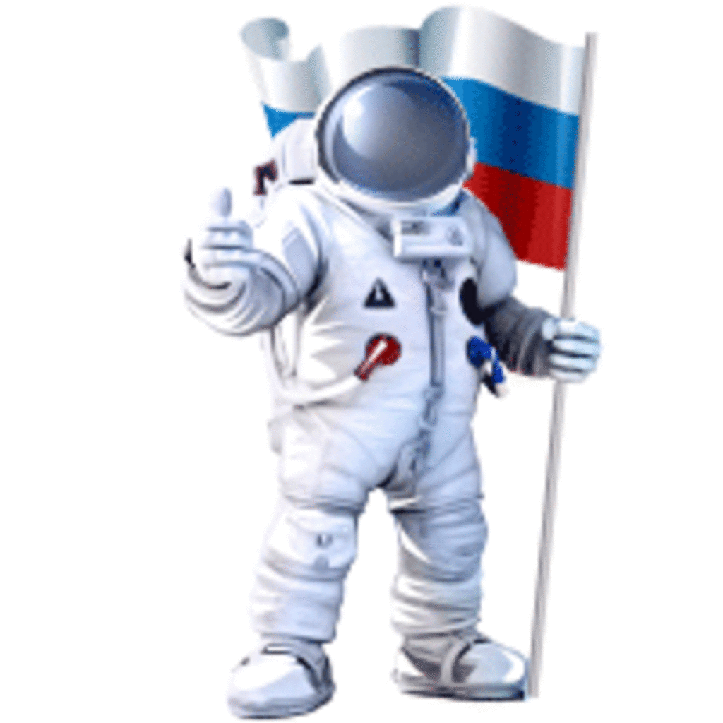
А вот как выглядит костюм космонавта, он называется СКАФАНДР. Проговори вместе со мной слово СКАФАНДР. Молодец! Скафандр очень теплый и защищает космонавта от холода в открытом космосе.
Скафандр

Slide 9
Дидактическая игра «Подбери скафандр по размеру» Перед тобой костюмы космонавтов, помоги мне, пожалуйста, собрать их. Покажите самого высокого, среднего, самого низкого. Молодец!

Slide 10
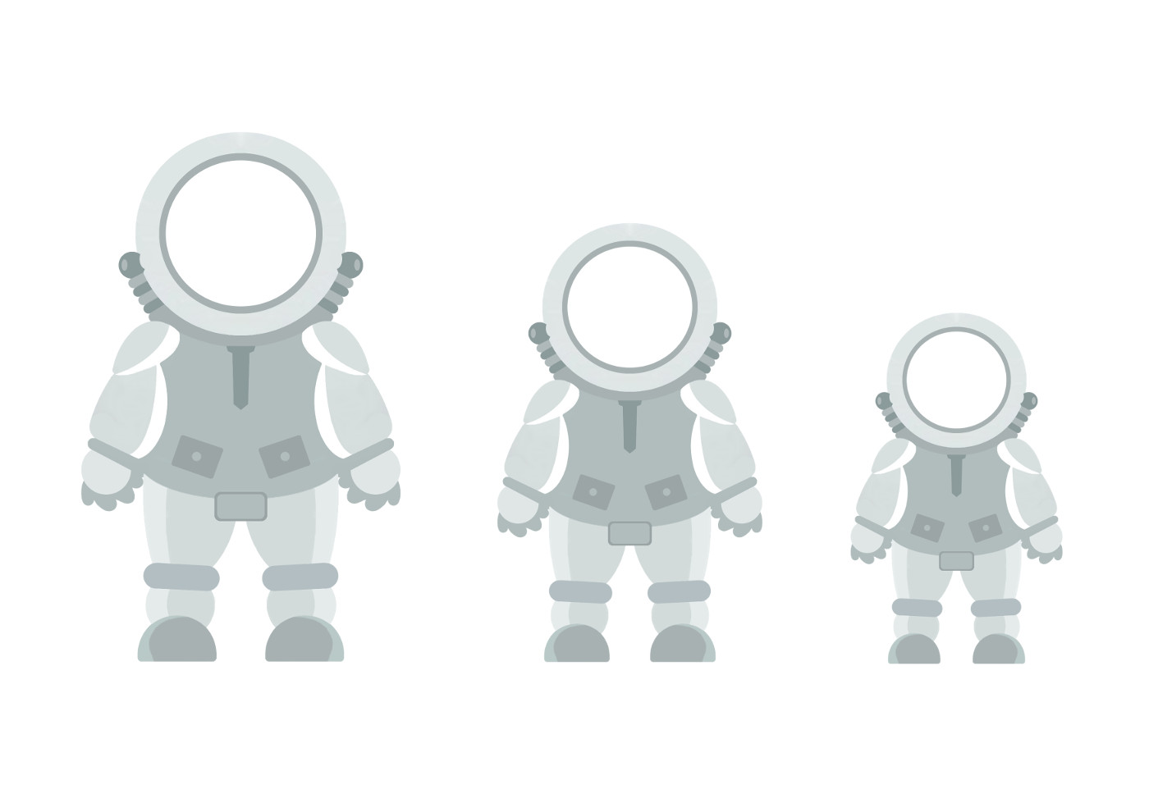
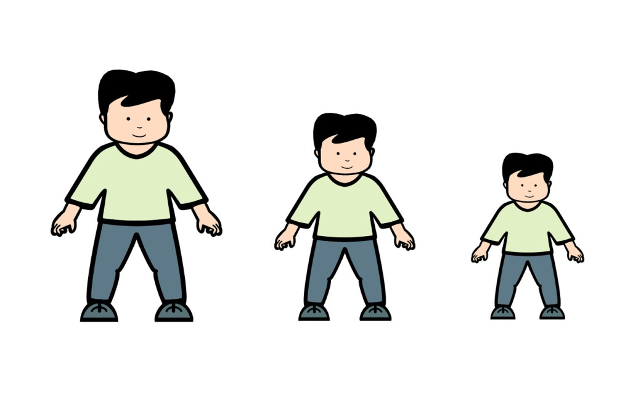

Slide 11
Физкультминутка Над Землёю ночью поздней, (Руки вверх, в стороны, вниз) Только руку протяни, (потянулись руки вверх) Ты ухватишься за звёзды: (руки в кулачки сжимать) Рядом кажутся они. (Руки перед глазами) Можно взять перо Павлина, (ноги вместе, руки вверх, покачаться) Тронуть стрелки на Часах, (наклон вниз, руки машут тик-так) Покататься на Дельфине, (присесть, руки вперед) Покачаться на Весах. (Ноги на ширине плеч, руки в стороны покачаться) Над Землёю ночью поздней, (руки вниз, поднять голову вверх) Если бросить в небо взгляд, (потянулись вверх, руки вверх) Ты увидишь, словно гроздья, Там созвездия висят. (Руками берем созвездия)

Slide 12
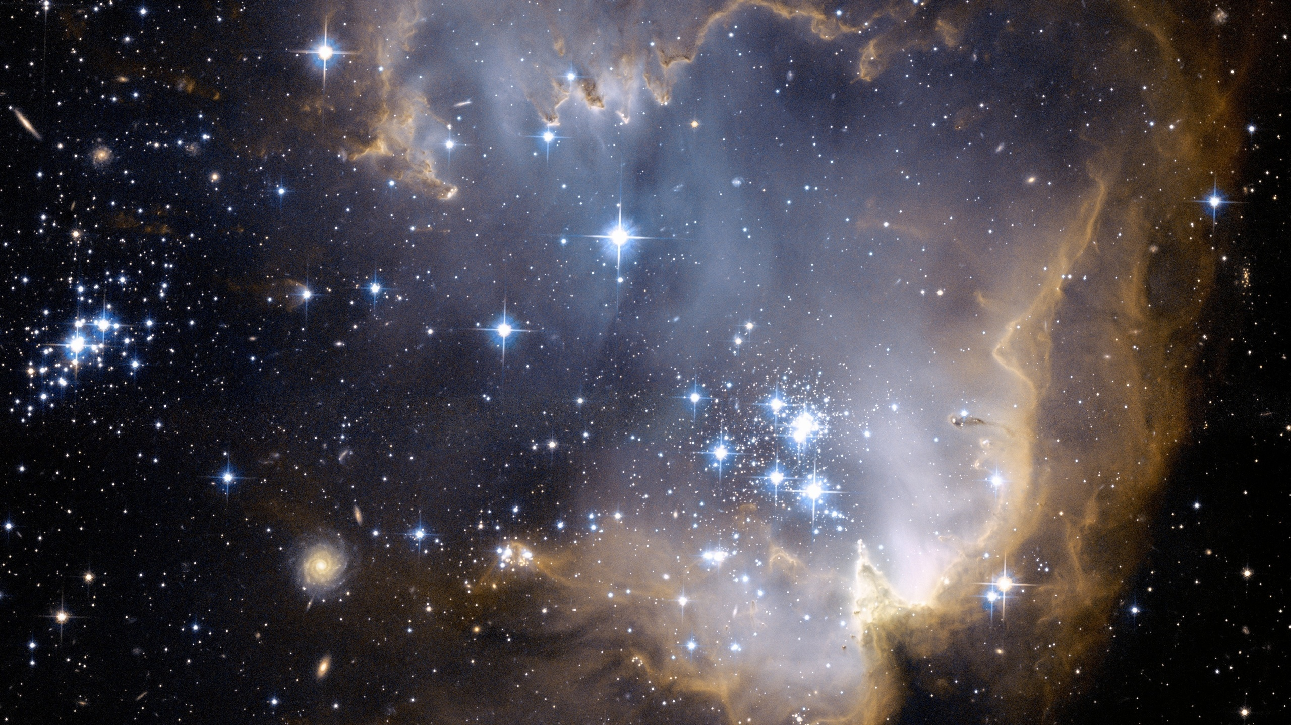
мы с тобой находимся в космосе.
- Как ты считаешь, кто здесь живет?
Правильно наша звездочка. Это ее дом. Посмотри, она здесь не одна. Подойди поближе, чтобы разглядеть повнимательней ее соседей

Slide 13
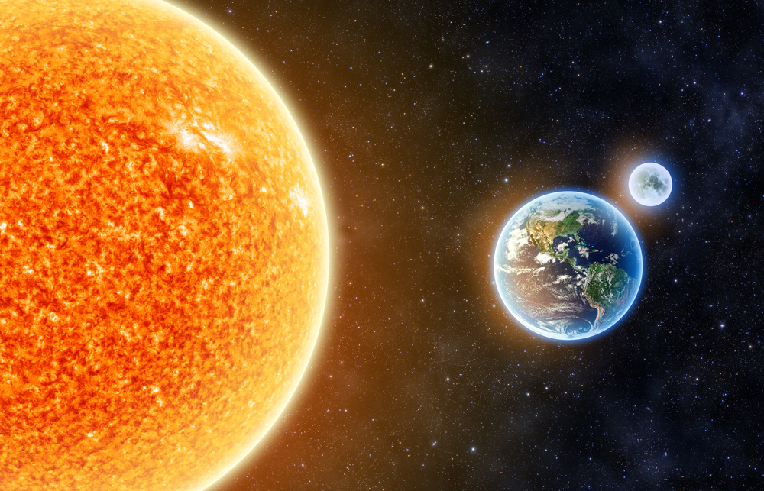
Посмотри внимательнее на солнце - оно самое большое.
Ты видишь эту синюю планету - это наша планета земля.
Как ты думаешь: «Почему на ней так много синего цвета?» Синий цвет Земле придают океаны и моря. Белый цвет – это снега, льды и облака, зеленый – это бескрайние леса. Как интересно! Какие они разноцветные!

Slide 14
Нам пора возвращаться домой. Попрощайся с нашей звездочкой! До свидания! Подвижная игра: «полет» Завести моторы. (Вращение вытянутых рук) Соединить контакты. (Руки соединить, частые касания кончиков пальцев). Подготовиться к запуску ракеты. (приседают) Пуск! (Резко выпрямляются и подпрыгивают, руки вверх, тянуться вверх с понятыми руками).

Slide 15
- Ну вот, мы благополучно вернулись домой. Взрослый спрашивает у ребенка: тебе понравилось наше путешествие? - Вспомни, что интересного было сегодня? - Где мы побывали с тобой? - С кем познакомились?

